Slide 1
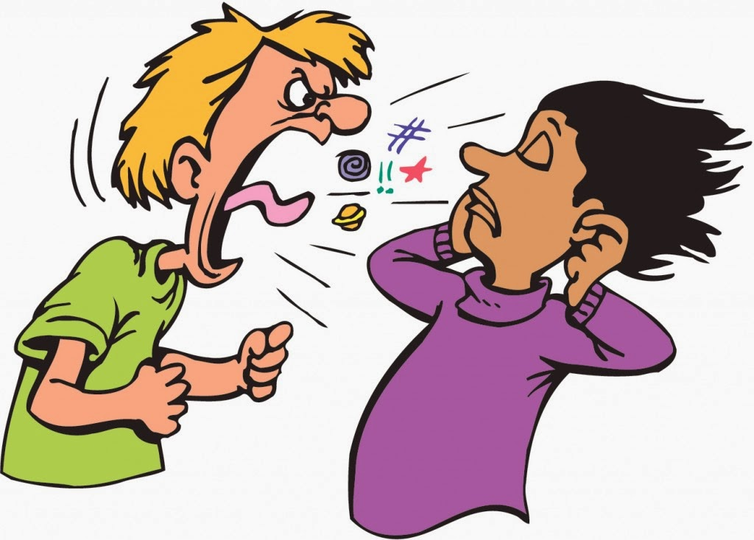
QUẢN TRỊ XUNG ĐỘT VÀ HÒA GIẢI
Tiến sĩ Scott Wooddell • Trường Kinh Thánh Singapore • BibleStudyDownloads.org

Slide 2
1. THÍCH ỨNG
Định nghĩa: Nỗ lực làm cho mọi người vui vẻ mà không có nỗ lực thực sự để giải quyết vấn đề. Giá trị cơ bản: Chiến thắng là không quan trọng, liên kết là quan trọng. Thuận lợi : Có hiệu quả khi nhà lãnh đạo không cần quan tâm đến vấn đề được giải quyết như thế nào và muốn trao quyền cho những người khác làm.

Slide 3
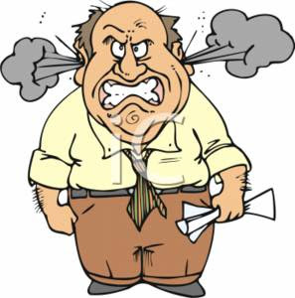
1. THÍCH ỨNG
Vấn đề: Nó thường không giải quyết vấn đề vì không có gì được giải quyết và mọi người vẫn không hài lòng. Các động lực cơ bản: Tích cực - để giải phóng quyền lực cho những người khác thường không có nó. Tiêu cực - sợ xúc phạm người khác trong khi cố gắng trông giống như người quan tâm người khác.

Slide 4
2. CẠNH TRANH
Định nghĩa: Nỗ lực của nhà lãnh đạo để kiểm soát kết quả cuộc xung đột, thường trong khi cố gắng trông giống như ông đang mời người khác tham gia vào giải pháp. Giá trị cơ bản: Chiến thắng / thua. Các nhà lãnh đạo chiến thắng, những người đi theo thua và đây là cách cuộc sống nên có.

Slide 5
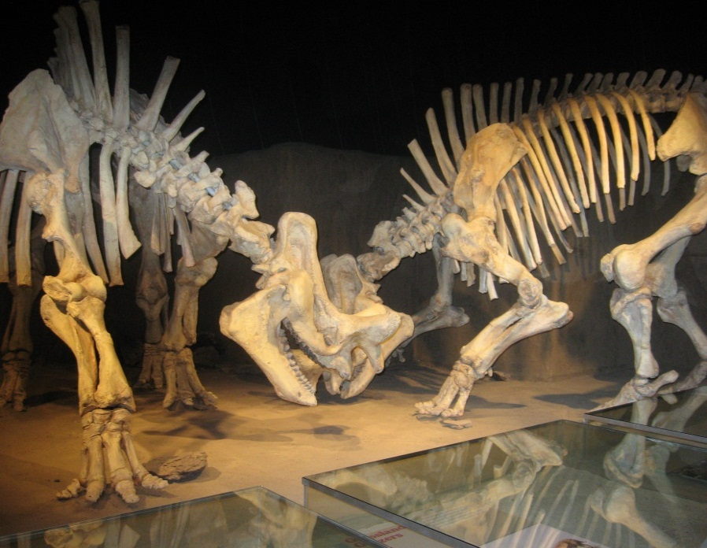
2. CẠNH TRANH
Thuận lợi: Giải quyết vấn đề nhanh chóng nếu không gọn gàng, do đó tiết kiệm thời gian và căng thẳng khi thời gian và căng thẳng quan trọng hơn tất cả các cân nhắc khác.
Vấn đề: Nó tạo ra sự oán giận trong những người theo và dẫn đến di chuyển quyền lực về phía của họ.

Slide 6
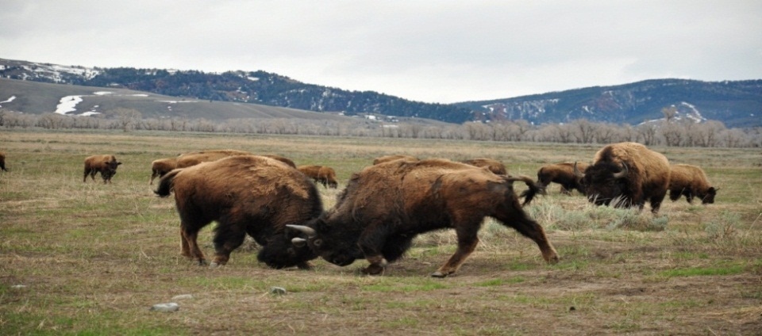
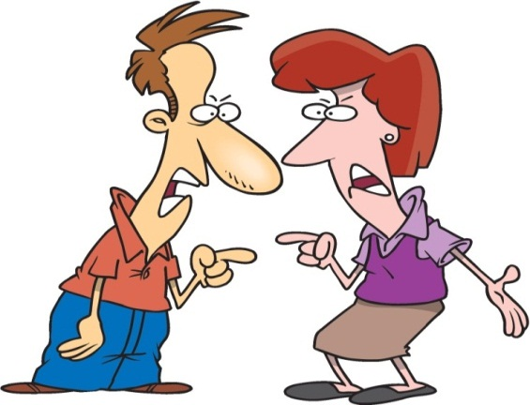
2. CẠNH TRANH
Các động lực cơ bản : Tích cực - để phục vụ người theo bằng cách giúp họ giải quyết các vấn đề mà họ không biết làm thế nào để giải quyết.
Khuyết điểm - để đáp ứng nhu cầu cá nhân của lãnh đạo về quyền lực và kiểm soát.

Slide 7
3. THỎA HIỆP
Định nghĩa: Nỗ lực để cung cấp cho tất cả tham gia một cái gì đó mà họ muốn để đáp ứng mọi người.

Slide 8
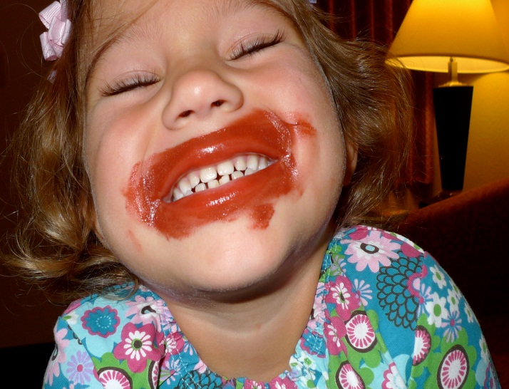
3. THỎA HIỆP
Giá trị cơ bản: Hạnh phúc cho tất cả vì một phần bánh là tốt hơn là không có chút nào cả.
Thuận lợi : Giúp giải quyết những khác biệt và giảm căng thẳng vì vậy tất cả các lợi ích đều được thể hiện một cách nào đó bằng giải pháp.

Slide 9
3. THỎA HIỆP
Vấn đề: Mọi người tập trung vào những gì họ không nhận được chứ không phải là những gì họ nhận, dẫn đến làm mới và thường xuyên gia tăng xung đột bởi vì tất cả các chiếc bánh là tốt hơn so với chỉ một miếng bánh.
Các động lực cơ bản : Tích cực - trí tuệ quan trọng hơn chiến thắng. Tiêu cực - Mối quan hệ phủ định quan trọng hơn nguyên tắc.

Slide 10
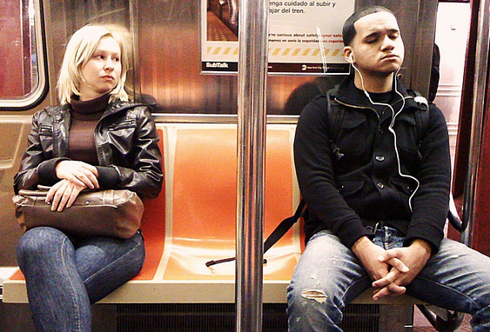
4. TRÁNH NÉ
Định nghĩa: Quyết định không tham gia xung đột với hy vọng nó sẽ biến mất.
Giá trị cơ bản: Hòa bình với bất kỳ mức giá nào, ngay cả khi mất nguyên tắc và tôn trọng.

Slide 11
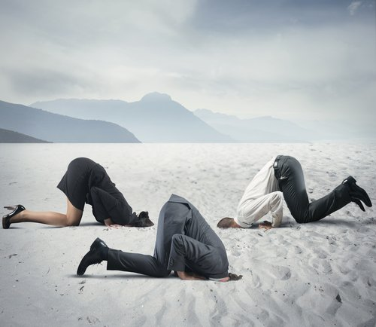
4. TRÁNH NÉ
Ưu điểm: Giữ vị trí lãnh đạo khỏi trận chiến, do đó cho phép lãnh đạo phục vụ như là tòa kháng cáo cuối cùng khi điều này là thích hợp.
Vấn đề: Xung đột tránh được có nghĩa là cuộc xung đột tăng lên.

Slide 12
4. TRÁNH NÉ
Các động lực cơ bản : Tích cực - người chiến đấu và chạy trốn cuộc sống để chống lại một ngày khác, nếu anh ta chọn đúng thời điểm để chạy. Tiêu cực - hòa bình quan trọng hơn nguyên tắc, bất kể giá phải trả.

Slide 13
5. HỢP TÁC
Định nghĩa: Quyết định tập trung vào một quá trình để giải quyết căng thẳng hơn là tìm cách giải quyết nó trước khi những người liên quan đã sẵn sàng làm như vậy. Giá trị cơ bản: Mọi người đều có thể và nên giành chiến thắng vì mọi nhu cầu và mối quan tâm của mọi người có thể và nên được đáp ứng.

Slide 14
5. HỢP TÁC
Ưu điểm: Nó đạt được kết quả cùng thắng bằng cách tham gia vào tất cả vào kết quả, vì vậy tất cả đều hài lòng bởi vì họ có được những gì họ muốn, ngay cả khi giải pháp không phải là những gì họ nghĩ họ muốn lúc đầu của quá trình. Vấn đề: Phải mất nhiều thời gian hơn mức sẵn có. Các động lực cơ bản : Tích cực - không có gì thắng một chiến thắng cho tất cả Tiêu cực - không có thời gian và quá trình là đúng.

Slide 15
Black

Slide 16
Hội thánh năng động—BibleStudyDownloads.org
Tải Về Tài Liệu Nghiên Cứu Kinh Thánh
Notes:
Church Dynamics (cd)

